Slide 1
Instargram Crawling을 활용한
맛집 분석
김요한 김동민 박태완
신경준 이윤혜 한주연

Slide 2
Contents
Crawling을 활용한 맛집 분석
Point 01
Point 02
주제 및 선정 이유
데이터 소개 및 수집 방법
Point 03
Point 04
예시를 통한 맛집 분석
결과 해석 및 Q&A

Slide 3
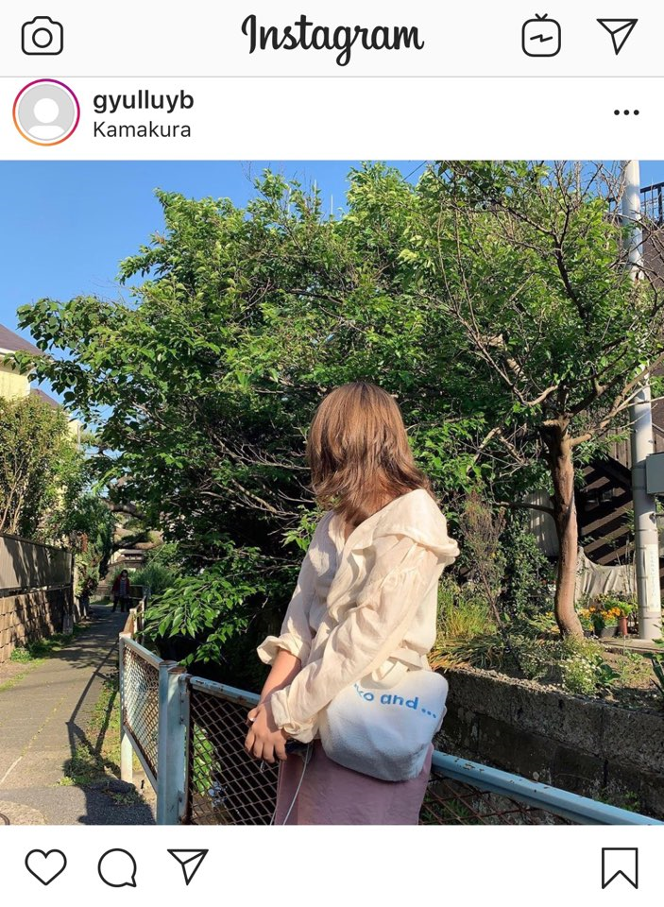
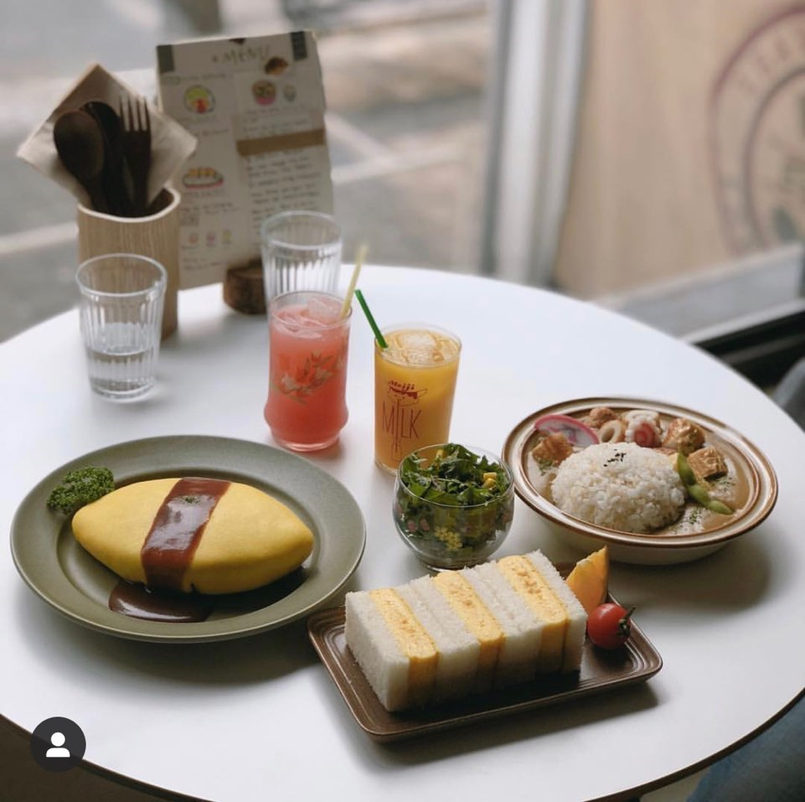
주제 및 선정 이유
Crawling을 활용한 맛집 분석
# 정보화 시대 # SNS를 통한 정보검색과 커뮤니케이션 증가
이용자수가 가장 많은 #인스타그램을 활용 최근 20~30대의 관심분야 #맛집 분석
#맛집으로 태그되어있는 게시물중에 광고, 홍보를 최대한 제거한 정보를 중심으로 리스트를 작성
team_shin

Slide 4

데이터 소개 및 수집 방법
Crawling을 활용한 맛집 분석
#데이터 수집
인스타그램 실시간 정보를 수집
#Crawling
비정형적인 데이터를 수집하기 위해 파이썬 언어로 Crawler구축
Crawler는 파이썬의 Selenium을 이용한 가상의 크롬 브라우저를 통해 검색어와 관련된 게시물들 내용을 DB에 저장한다.

Slide 5
예시를 통한 맛집 분석 과정
Crawling을 활용한 맛집 분석
전체 게시물
DB 추출
데이터
전처리
Word2vec 학습
t-SNE
시각화

Slide 6
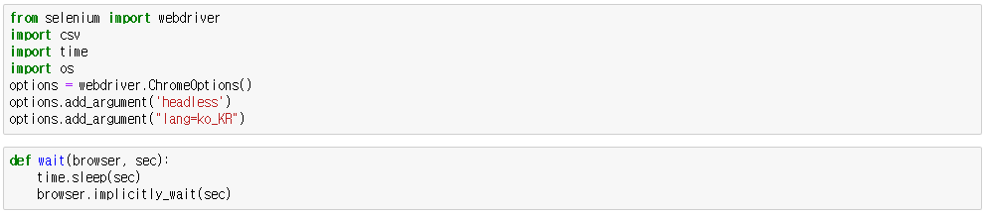
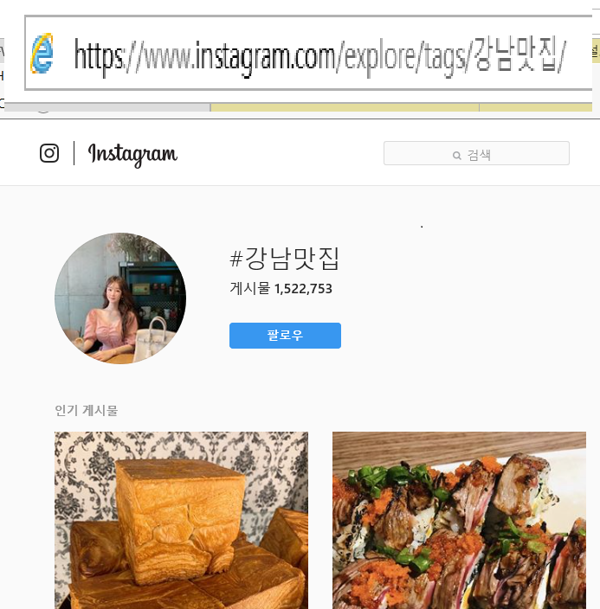
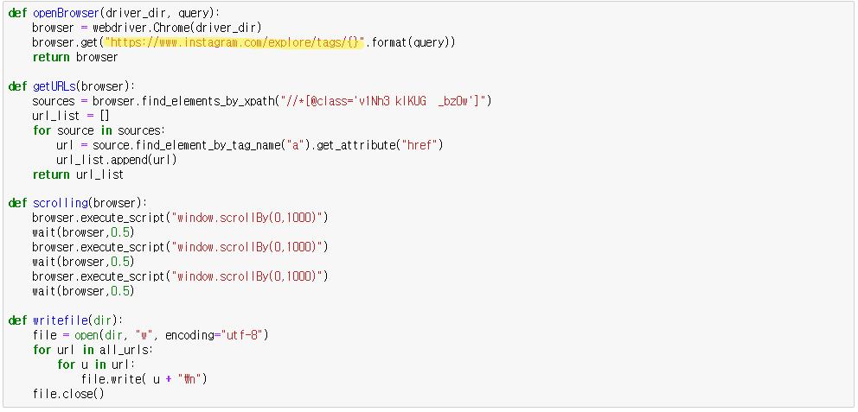
예시를 통한 맛집 분석과정
Crawling을 활용한 맛집 분석
# selenium을 활용해 웹 페이지 crawling

Slide 7
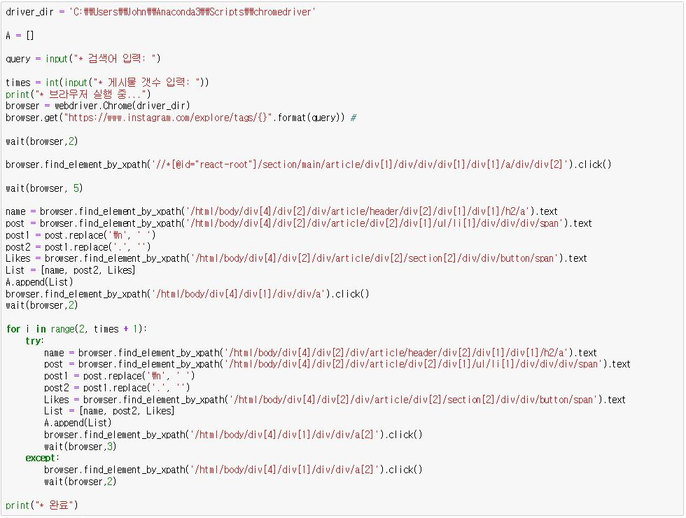


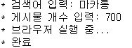
예시를 통한 맛집 분석과정
Crawling을 활용한 맛집 분석
#크롬드라이버 경로 설정
#크롬드라이버 경로 설정

Slide 8
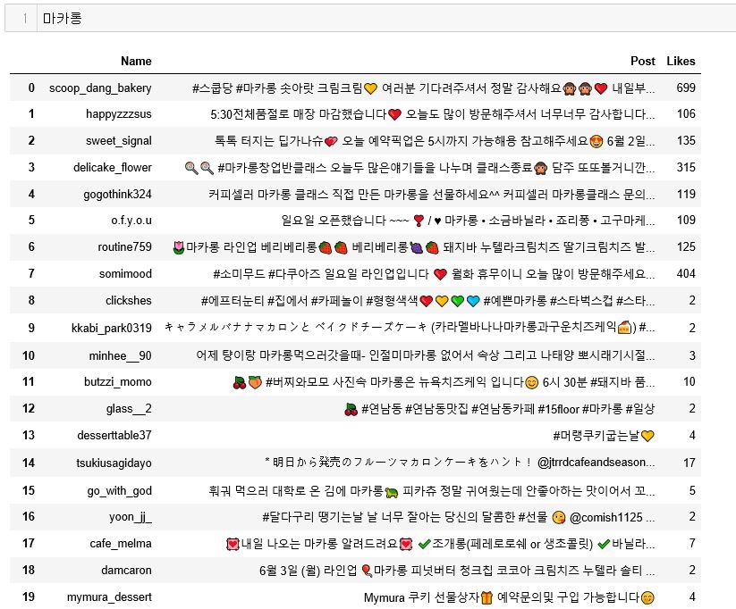
예시를 통한 맛집 분석과정
Crawling을 활용한 맛집 분석

Slide 9
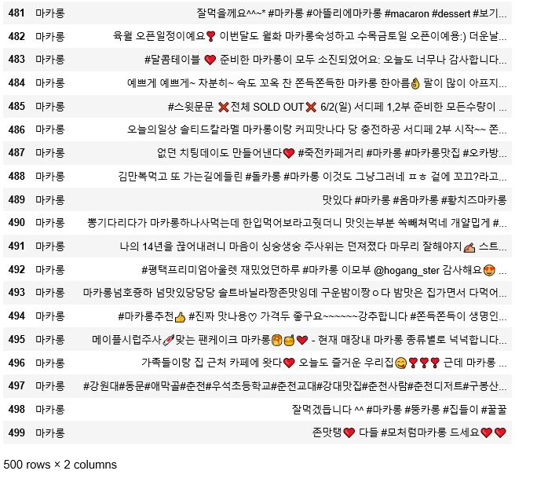
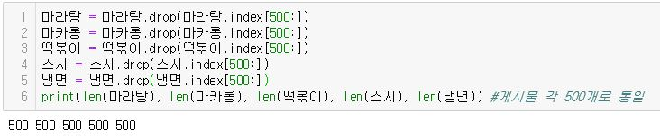
예시를 통한 맛집 분석과정
Crawling을 활용한 맛집 분석

Slide 10
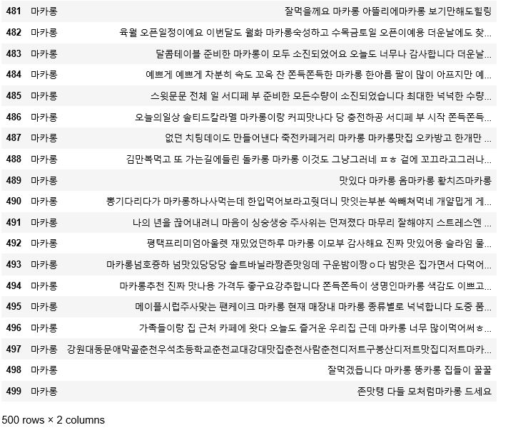
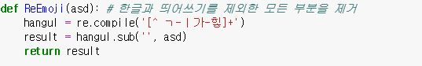
예시를 통한 맛집 분석과정
Crawling을 활용한 맛집 분석

Slide 11
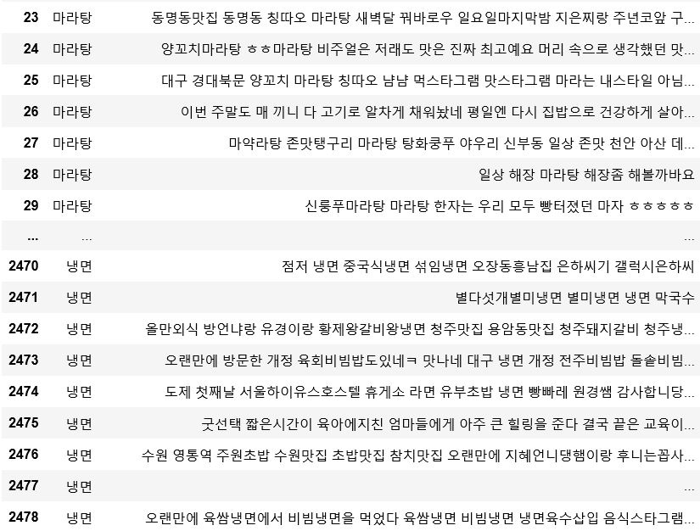
예시를 통한 맛집 분석과정
Crawling을 활용한 맛집 분석

Slide 12
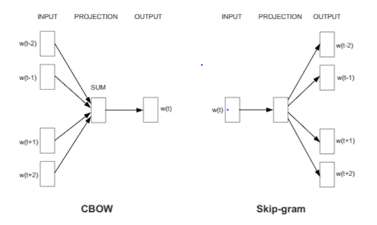
Word 2 vec - 이론설명
Crawling을 활용한 맛집 분석
텍스트를 처리하는 인공 신경망이며 두 개의 층으로 구성
말뭉치를 입력으로 받아서 말뭉치의 단어를 벡터로 표현 하는 방법
두 단어에 대한 벡터로 단어간 유사도 판단
- 유클라디언 거리, 코사인 유사도 등의 방식으로 거리 측정 가능
- 측정한 거리가 가까울수록 의미가 비슷한 단어라고 해석
- skip-gram : 하나의 단어가 input되고 그 주변 단어 찾을 때 사용
- CBOW : 여러단어가 input 되고 그 사이 단어 찾을 때 사용

Slide 13
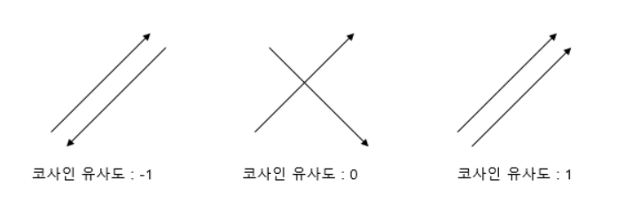
코사인 유사도
Crawling을 활용한 맛집 분석
두 벡터 사이의 각을 코사인(Cosine)으로 구해서 유사도값으로 사용.
코사인 유사도는 -1 이상 1 이하의 값을 가지며 값이 1에 가까울수록 유사도가 높다고 판단.

Slide 14
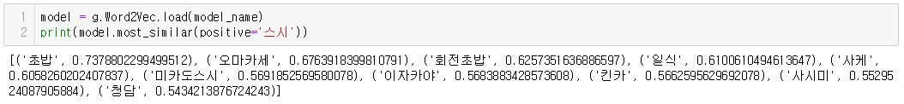
Word 2 vec
Crawling을 활용한 맛집 분석
스시, 냉면, 떡볶이, 마라탕, 마카롱 다섯 단어를 검색어로 Word 2 vec을 진행하고
검색어와 유사도가 높은 단어 열개를 추출함

Slide 15
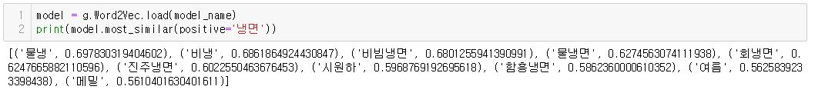
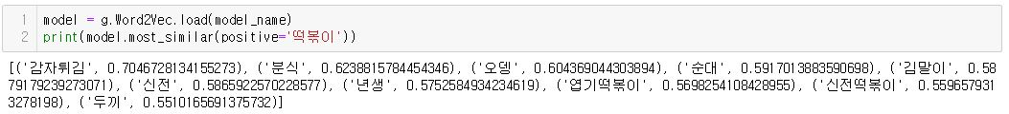
Word 2 vec
Crawling을 활용한 맛집 분석

Slide 16
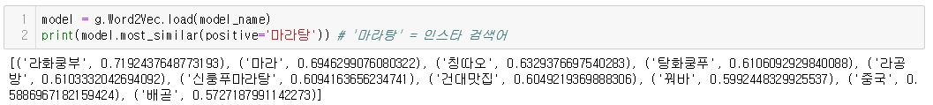
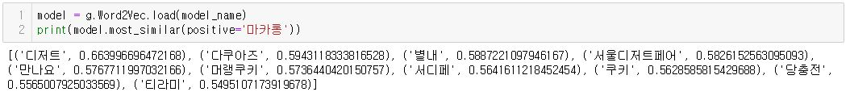
Word 2 vec
Crawling을 활용한 맛집 분석

Slide 17
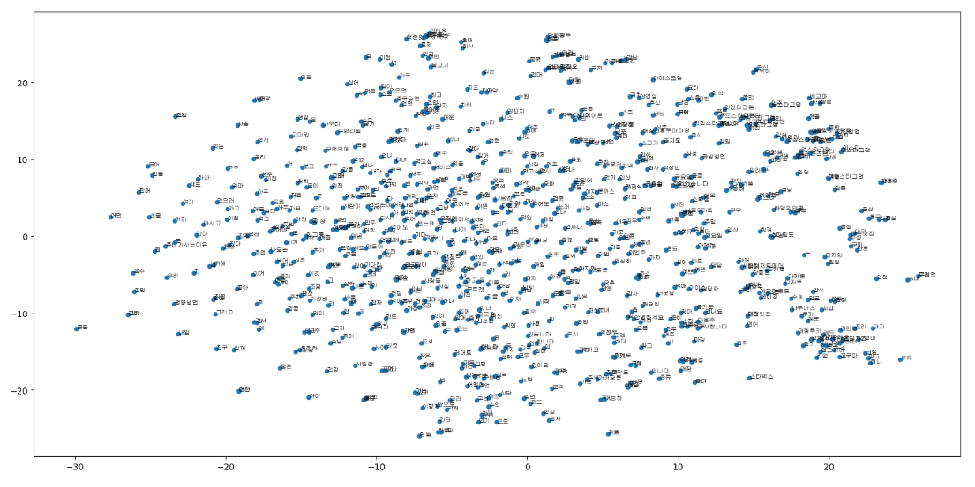
t-SNE – 이론 설명
Crawling을 활용한 맛집 분석
t-SNE는 원본 데이터를 가장 잘 표현할 수 있도록 데이터의 차원을 줄이는 방법
고차원의 데이터를 시각화 하는데 아주 유용하게 사용되는 방법

Slide 18
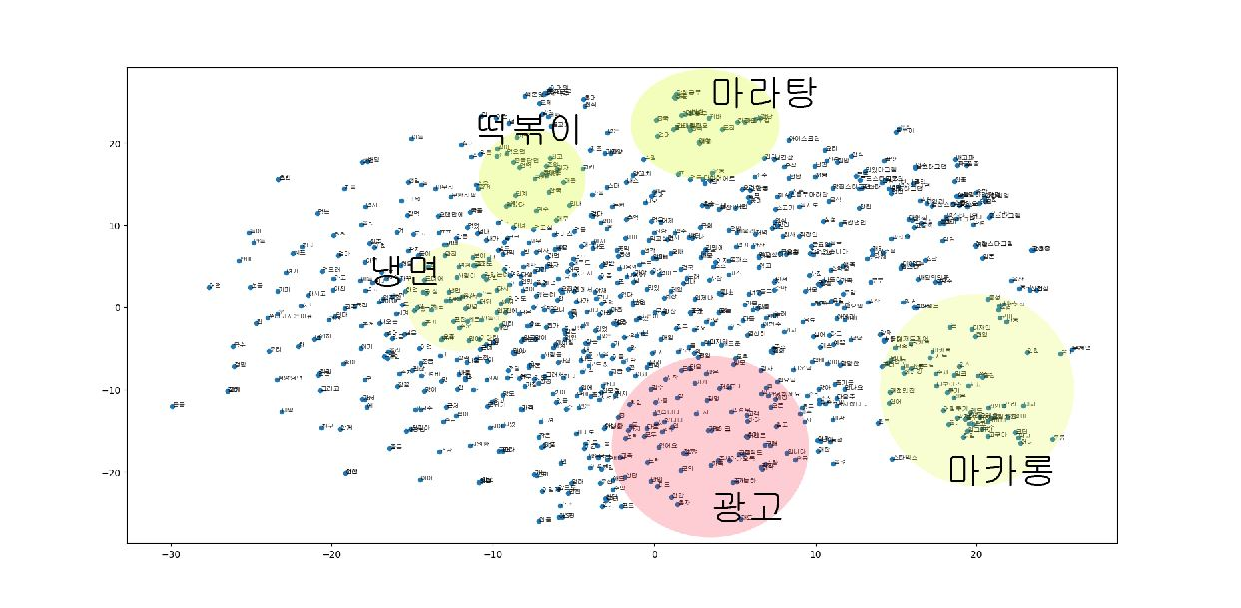
t-SNE - 산점도
Crawling을 활용한 맛집 분석

Slide 19
Q&A

